Slide 1
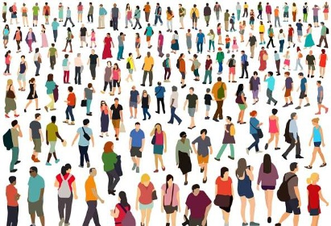
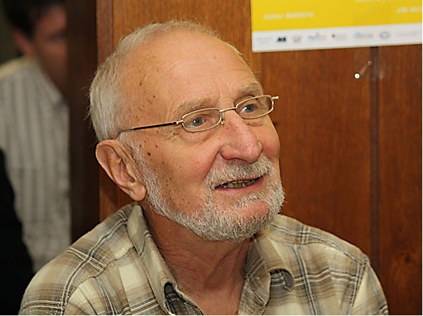
Říkám to již přes 20 let, rád přispěji na Afriku, ale jen na antikoncepci....
Toto je důležitější než všechna přání. Všichni, hlavně mladí, by to měli číst. Jde o budoucnost nás všech...
Jeden z nejzajímavějších článků poslední doby: Popularizátor vědy vyznamenaný za zásluhy o stát v oblasti vědy botanik a spisovatel RNDr. Václav Větvička:

Slide 2
V historii Země neexistuje žádný jiný velký obratlovec, jehož populace by se rozšířila tak rychle a s tak devastujícími následky pro další obyvatele planety.
Jen v letech 1800 – 1930 vzrostl počet lidí z jedné miliardy na dvě, a za dalších 90 let pak dokonce na dnešních víc než sedm miliard. To s sebou samozřejmě nese spoustu problémů. Přečerpáváním zdrojů počínaje a ekologickou devastací konče.
Kupodivu, naše tzv. „elity“ svůj požadavek na udržitelný způsob života neadresují těm, kteří ho prokazatelně nežijí ani trochu. Pojďme si říct pár faktů:
Evropa je nejhustěji zalidněný kontinent na světě (tolik k představě, že je to Evropa, která by měla pojmout všechny potřebné světa).
V roce 1970 ji obývalo cca 680 milionů lidí. Nyní je to asi 718 milionů lidí. Přírůstek 38 milionů za půlstoletí. A většina z toho nejde na vrub Evropanů.

Slide 3
*TURECKO *
1927 | 13,6 milionů obyvatel
2011 | 75 milionů obyvatel
Turci se tedy zpětinásobili za 80 roků !!!
*AFGANISTÁN*
1979 | 15,5 milionů obyvatel
2011 | 32,5 milionů obyvatel
Afgánců je dvojnásobek za 35 roků a to tam je celou dobu válka
*NIGERIE*
1960 | 1,7 milionů obyvatel
2011 | 16 milionů obyvatel
Nigérijců je víc jak devítinásobek za 51 roků
*EGYPT*
1945 | 18,5 milionů obyvatel
2004 | 73,5 milionů obyvatel
Odhad pro rok 2025 je 103 milionů obyvatel
Z jednoho Egypťana po druhé světové válce jsou dnes čtyři…

Slide 4
Při stejném chování by dnes na území ČR žilo 40 milionů Čechů. To už by nám bylo dost těsně v naší kotlince, není - liž pravda? A zapomeňte na nějaké přírodní rezervace a parky, vše by muselo být zastavěné.
Tak to bylo několik států jako vzorek. Celkově žilo v roce 1990 v Africe 642 milionů obyvatel a v roce 2004 již téměř miliarda.
Organizace zabývající se demografií odhadují, že do roku 2050 (za 31 let) to bude dvojnásobek. Tedy prakticky 2 miliardy. Celá Afrika má přírůstek 50 milionů lidí za rok. To je jedna Francie ročně !!!!
Nevěřím proto Zeleným stranám a ekologickým organizacím, že myslí svůj boj za trvale udržitelný stav světa vážně.
Kdyby ano, museli by ho především cílit na ty, kteří se množí, jako vačice. Ale to ne, to je lid, jimi chráněný, zdá se.
Tam míří neustálá potravinová a lékařská pomoc a na této explozi se tito rádoby dobráci, přímo podílejí !!!

Slide 5
Ne, nemohou to myslet vážně. Domnívám se tedy, že celé to ekologické běsnění je jen snaha o vytvoření jakéhosi nového náboženství, pod jehož praporem se snaží sjednotit globalizovaný lid.
Ano, my Evropané se většinou budeme chovat ekologicky i bez poučování. Budeme snižovat svoji spotřebu, pokud to bude nutné, budeme vyvíjet sofistikované, prostředí nezatěžující technologie, budeme se nejspíš vracet k šetrnému zemědělství, které nebude vyčerpávat půdu způsobem, aby se za pár let změnila v mrtvou hmotu.
Ale bude nám to houby platné, pokud ta větší část světa bude stále větší. Protože i nejekologičtěji se chovající lidé (a já mám silné pochybnosti, že v přítomném okamžiku ukotvení lidé se tím vůbec budou ochotni trápit), potřebují jídlo, vodu a prostor !!

Slide 6

Pokud jich bude příliš, nakonec tuto planetu sežerou.
V těchto souvislostech se mi jeví jako zajímavé, jak nyní všichni řeší klimatické změny, jak bude v Africe nedostatek a jak se tedy máme připravit na migrační vlny. Nikdo z těchto futurologů se zatím nezmínil, že existuje daleko bezpečnější řešení problému, než je přesun mas lidí na nejhustěji zalidněný kontinent.
Prostě změnit reprodukční chování.
Afrika má dost zdrojů na to uživit takové počty lidí jaké v ní žily například v roce 1950. A naopak, žádný kontinent nemá dostatek zdrojů, aby uživil masu lidí, která se každých 50 let zdvojnásobí.

Slide 7
Já bych ještě dodal:
Kromě růstu populace rostou extrémně nároky na zdroje a množství odpadů na jednotlivce. A to je náš příspěvek k sebezničení. Naše vynalézavost pracovitost, touha po pohodlí a luxusu.
Zmíněné národy či etnika přebírají náš neskromný způsob života – aniž by se přičinily vynalézavostí a pracovitostí, a ještě mají dojem, že mají právo na stejnou úroveň jako my a že my jim to musíme zajistit !!
My se s tím budeme těžko potýkat, kvůli hamižnosti a neskromnosti. Od výše zmíněných to ani nelze očekávat. Zejména nás, chudší bělochy, ohrožuje ještě výprodej naší půdy, zdrojů, podniků těmi bohatšími. Jak třeba jsou Němci, tak Číňany, nebo Araby.
Takže jde o boj o životní prostředí, zdroje a o naši vlastní existenci !! Ten boj už začal, ale někteří z nás stojí na straně protivníků pod debilními hesly a ostatní jako by si to neuvědomovali !!!

Slide 8
O Evropě
Evropa páchá sebevraždu nezávisle na počtech imigrantů. Sebevražedná je její demografická politika. Evropané nemají rádi své děti, jinak by nemohli mít porodnost na úrovni 1,3 na rodinu. Za 30 let totiž jejich děti budou pracovat převážně na to, aby uživili své důchodce, jichž bude 65 ze 100 obyvatel !!!
Druhou známkou probíhající sebevraždy je rezignace na evropské hodnoty. Evropané již nejsou hrdí na vlastní duchovní dědictví. Místo hrdosti na hodnoty, zvyklosti, úsilí, jež jim zajistily ve všech smyslech bohatý život, rozhodli se pro „multikulti“ mentalitu, která již ne-rozlišuje kulturní a sociální vymoženosti podle dosažené úrovně.
Arabští běženci, kteří se domáhají vstupu do Evropy, nechtějí být jedněmi z nás, nechtějí sdílet naši kulturu, chtějí naši kulturu změnit do té míry, že Evropa už nikdy nebude Evropou. Ti, kdo dnes přicházejí na evropský kontinent, nemají pocit sounáležitosti se zdejším kulturním dědictvím ani ho mít nechtějí. Přinášejí s sebou kulturu, jež se s ní nutně dostane do konfliktu !! Kdy to lidi pochopíte !!!

Slide 9

V roce 2050 bude na světě 10 miliard lidí, nejvíc v Indii, nejméně v Evropě. V polovině 21. století bude Zemi obývat 9,7 miliardy lidí, což je o 2,6 miliardy více než v současnosti.
Čína už nebude nejlidnatějším státem na světě, předežene ji Indie.
A lidí starších 60 let bude přes dvě miliardy, předpovídá analýza Francouzského institutu pro demografická studia.

